Slide 1
Bayesian Face Revisited ：
A Joint Formulation

Slide 2
人脸识别有两个大方向
Face Verification：判断两张人脸是否为同一个人
Face Identification：从一个人脸库中找到给定的这张人脸所对应的身份

Slide 3
如何判断两张图片是否为同一个人？
提取这两张图片的特征，然后得出两张图片的差异
通过差异来判断——差异为何种情况时为同一个人，否则为不同人

Slide 4
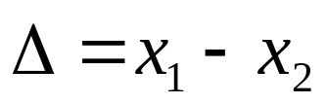
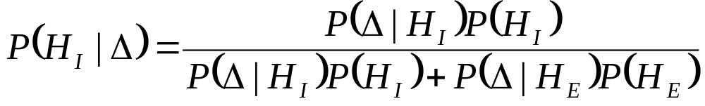
传统贝叶斯
用x₁，x₂ 分别表示两张图片，H_{I}表示这两张图片为同一个人，用 H_{E} 表示不同人，用 表示两者差异。
贝叶斯公式

Slide 5
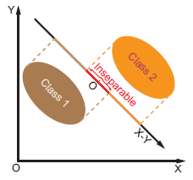
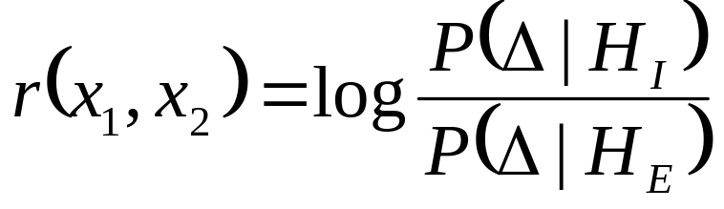
根据极大后验假设，上式可转化为求一个对数似然比

Slide 6
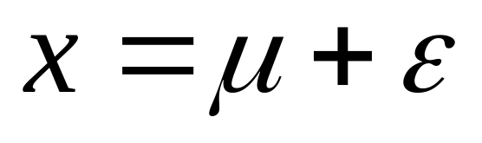
联合贝叶斯方法
一个人脸由两部分组成：identity 和 intra-personal variation。 identity 用来区分不同人，intra-personal variation 是同一个人在不同姿态下的差异。我们用μ来表示identity，用ε表示intra-personal variation（包括：光线，姿态，表情等变化），那么人脸x就可以用如下公式定义了：

Slide 7
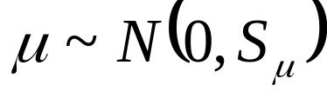
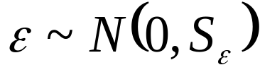
上式的两个潜在变量μ和ε分布服从两个高斯分布，即
由上面的可得均值为0的高斯联合分布{x₁，x₂}
若μ和ε是相互独立的，则可以得到两张人脸特征的协方差如下：

Slide 8
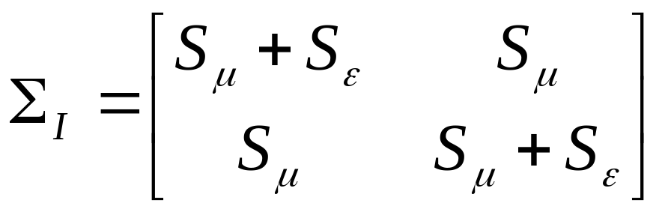
在x₁,x₂为同一个人的假设前提下，μ₁和μ₂是相同的，ε₁和ε₂是独立的，则
∑_{I} 是同一个人的协方差矩阵

Slide 9
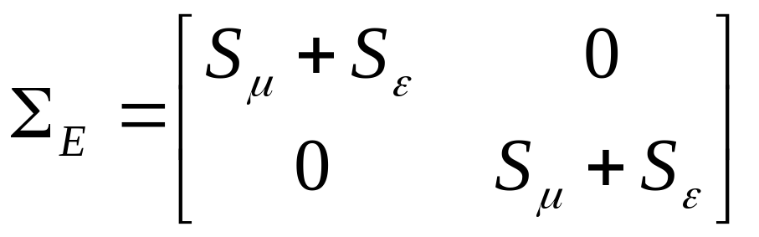
在x₁,x₂为不同人的假设前提下，μ和ε都是独立的，则
∑_{E} 是不同人的协方差矩阵

Slide 10
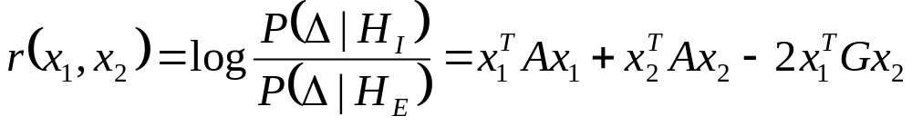
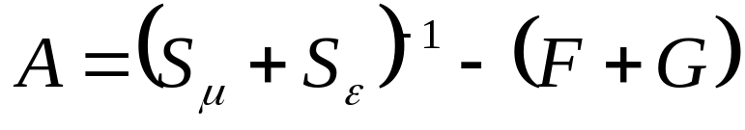
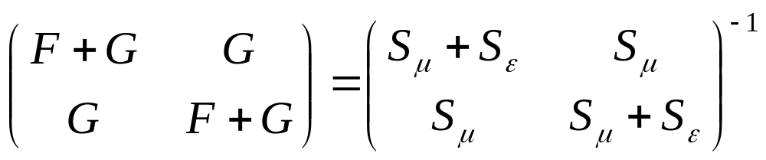
则相应的对数似然比 r(x₁,x₂) 就可以在代数变换之后得到
其中，

Slide 11
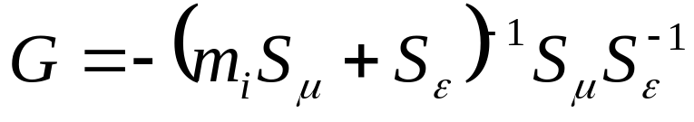
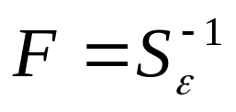
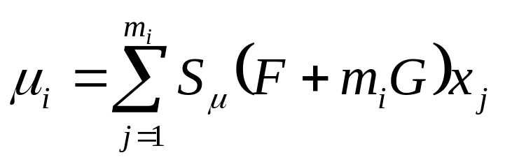
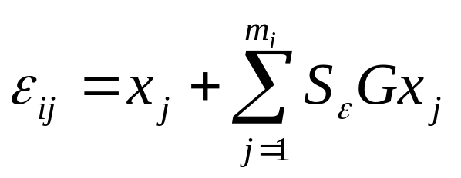
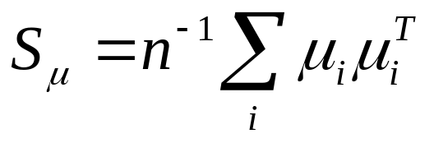
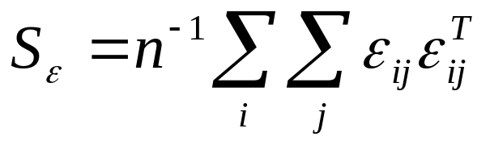
为了得到更高精度的准确率，模型采用的是一个类 EM 算法来求解A和G

Slide 12
将EM的结果带入对数似然比 r(x₁,x₂) 就可对两张图片进行验证：如果 r >= 阈值，则认为是同一个人，否则不是同一个人。

Slide 13
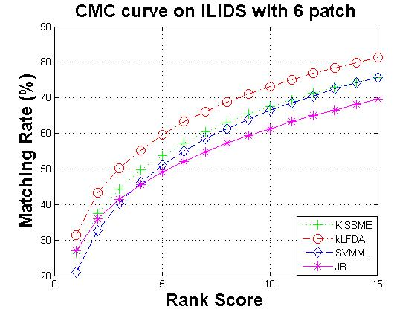
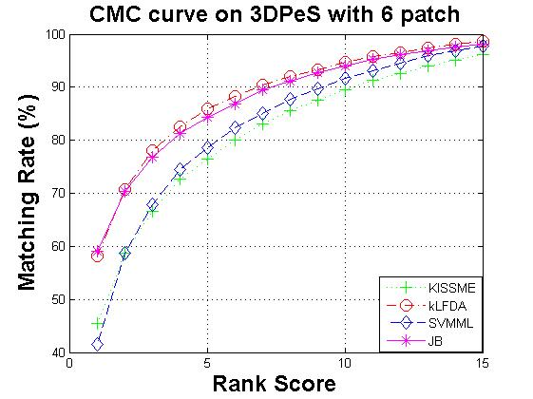
将此方法运直接用于人重识别，实验结果如下：

Slide 14
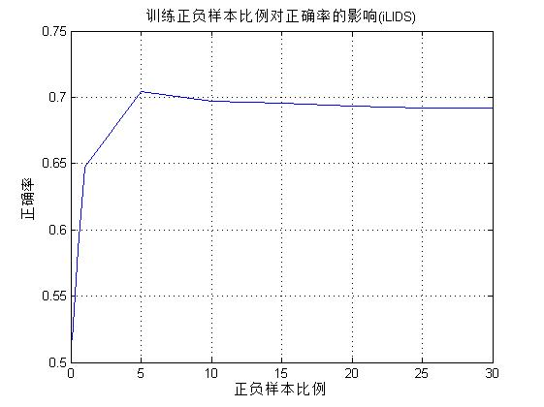
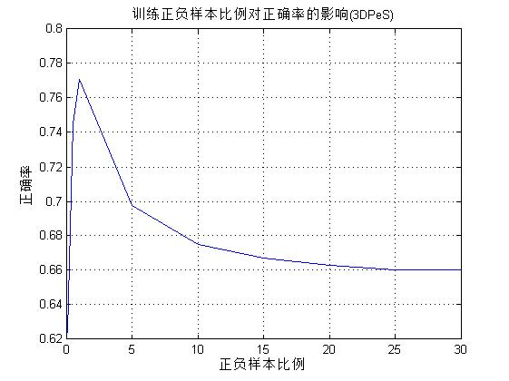
将此方法运用于行人验证

Slide 15

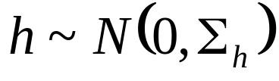
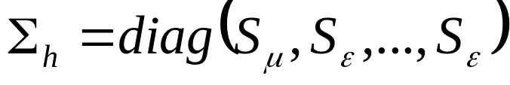
E步
假设每个人有m 张图片，那么x=[x₁;…;x_{m}], 相应的潜在变量就是 h=[μ;ε₁;…;ε_{m}]，h 与 x 的关系如下：
其中，潜在变量h分布为：
并且

Slide 16
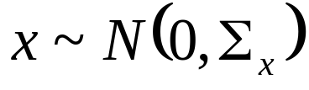

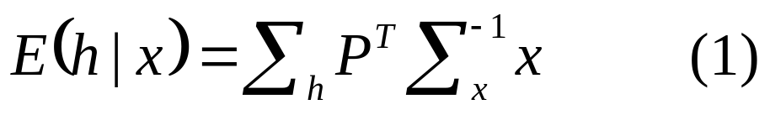

E步
因而x的分布为
其中，
因此，给定一个x，潜在变量h的期望就可被计算出来
假设其逆满足 (2)

Slide 17
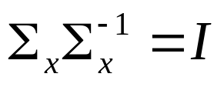
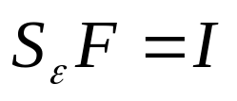
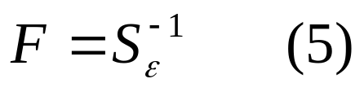
E步
根据
对于对角线上面的元素可得到下式
对于其他元素可得到下式
(3) - (4)可得 ，即
将(5)带入(4)可得

Slide 18
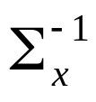
E步
得到F和G之后就可以通过(2)得到 ，将其带入(1)可得潜在变量h，最后可计算可到

Slide 19
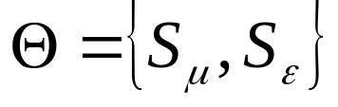
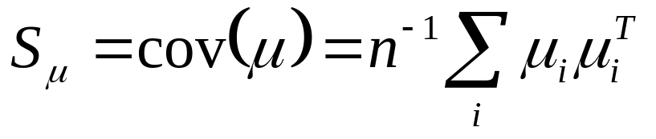
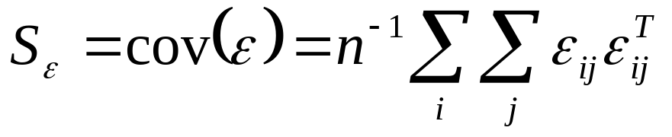
M步
更新参数
不断重复E步和M步直至收敛

Slide 20
则问题转化为
如果P(△|H_{I})很大，P(△|H_{E})很小，r(x₁，x₂ )值很大，则判断为同一个人；
如果P(△|H_{I})很小，P(△|H_{E})很大，r(x₁，x₂ )值很小，则判断为不同人；
但是，若两者同时很小，或同时很大，这会造成一个分类错误，结果无法断定。

Slide 21
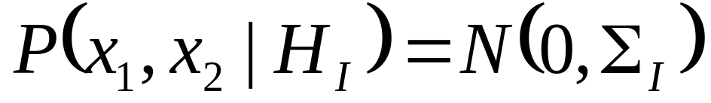
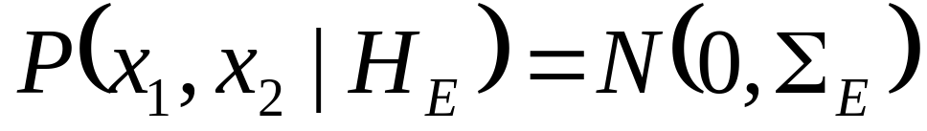
朴素贝叶斯
假设(x₁, x₂)服从高斯分布
再用r来求验证x₁, x₂的相似性。其中 ∑_{I} 和 ∑_{E} 分别是同一个人和不同人的协方差矩阵。

Slide 22
缺点
1、假设人脸特征为d维的特征，则需要从更高的维度空间（2d）中计算出协方差矩阵，由于训练缺乏足够多的独立的训练数据，所以得到的可能是一种不可靠的统计结果。
2、由于数据集中训练样本不完全独立，因此∑_{E}有可能不是块对角线矩阵，而上面的公式中要求x₁,x₂必须相互独立。

